Slide 1
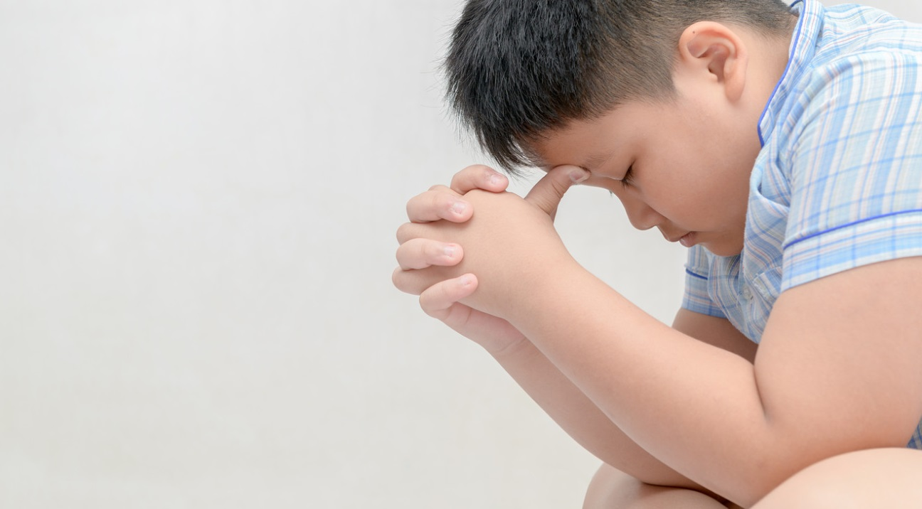
السمنة – داء العصر

Slide 2
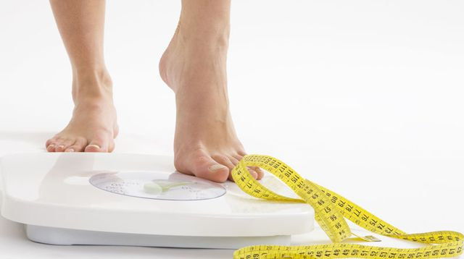
السمنة – داء العصر
وفقا لآراء متخصصين في الصحة النفسية تعتبر مشكلة السمنة من مشكلات اضطرابات الأكل والتي تؤثر بشكل مباشر على الصحة النفسية والاجتماعية.
ويعتبر مايلي بعض من التأثيرات على الفرد وبالتالي على المجتمع :
أن يشعر الفرد بالخجل من مظهره.
الشعور بالاكتئاب وعدم الثقة بالنفس .
عدم القدرة على السيطرة على شهوة الطعام .
خجل اجتماعي وقلق من انتقادات المجتمع .

Slide 3
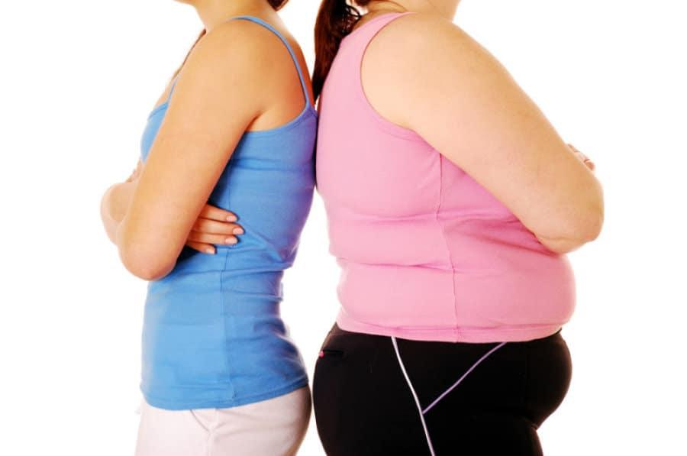
من ناحية أخرى وفيما يتعلق بالمرأة تحديدا مع تزايد الإهتمام بالموضة والأزياء، تزايدت الضغوط النفسية للمحاولة على المحافظة على الجمال والوزن الرشيق، بالتالي أصبح البعض يعانون من بعض من الاضطرابات النفسية ومنها اضطرابات الأكل والتي تؤدي إلى الشراهة وفقدان الشهية العصبي.

Slide 4

ماهي السمنة ؟
بداية يمكننا تعريف السمنة أنها تراكم غير طبيعي للدهون والذي يلحق الضرر بصحة الفرد. ويعد السبب الرئيسي لزيادة الوزن والسمنة: اختلال التوازن بين السعرات الحرارية التي تدخل الجسم والسعرات الحرارية التي يحرقها. ورغم أن للسمنة أسباب طبية متعددة، لكن لا يمكننا أن ننكر تأثير العوامل النفسية في حدوثها، حيث أن العديد من المتخصصين في علم النفس ينظرون إليها على أنها مشكلة نفسية، وأسبابها متعددة منها الإلكتئاب و اضطرابات الأكل.

Slide 5
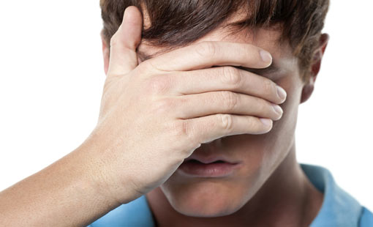
السمنة والصحة النفسية
كثيرا من الدراسات وجدت صلة وثيقة بين السمنة المفرطة والكثير من الحالات النفسية كالاضطراب المزاجي، القلق والكثير غيرها من الإضطرابات التي يصعب أحيانا تحديد أي منها ناتج عن الأخر، فالأشخاص الذين يعانون من السمنة المفرطة يعانون ممايلي:
الخجل الإجتماعي:
الفرد الذي يعاني من السمنة يتعرض للإنتقاد السلبي من الآخرين، على شكله، أفعاله وحركاته، كما أنه يحاول دائما إخفاء عيوب سمنته وجسمه، ويشعر بالحرج والخجل من الخروج أمام الآخرين وبناء علاقات معهم.

Slide 6

القلق والخوف
يعاني الفرد السمين من الإحساس الدائم بالخطر ويكون في حالة من التأهب للدفاع عن نفسه من محيطه في كل ثانية، لذلك يحاول عدم إظهار هذا الشعور، من خلال التظاهر بالامبالاة والمزاح وروح الفكاهة.
الشعور بالعجز
بسبب شعور الفرد المصاب بعجزه عن السيطرة على وزنه، فهو دائماً يشعر بالعجز عندما يتعلق الامر بالتحكم بشهوة الأكل، وتكون لديه حالة مستمرة من الأكل المتواصل، وفي بعض الأحيان قد يصل إلى مستوى السلوك الغير القابل للضبط.

Slide 7

الإكتئاب
الضغوط اليومية أحد الأسباب الرئيسية للإكتئاب، حيث أن الأشخاص الذين يعانون من الوزن الزائد يجدون صعوبة بالإهتمام بأنفسهم والتقيد بنظام رياضي ويكثرون من تناول الأطعمة غير الصحية بالإضافة إلى الأفكار السلبية وبالتالي لا يتمكنون من التعامل مع محيطهم أوالتعايش معه.
من ناحية أخرى، وحسب الدراسات تبين إن الأشخاص المصابين بالسمنة المفرطة يعانون من الإكتئاب بثلاثة أضعاف عن ذوي الوزن الطبيعي.

Slide 8
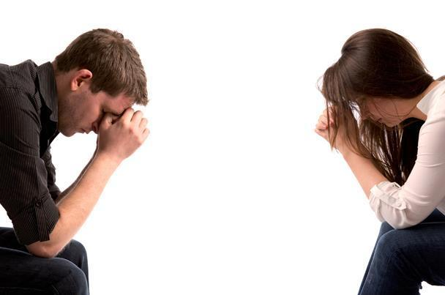
قلة الثقة بالنفس
دائما ما يعاني الأشخاص الذين يعانون من السمنة المفرطة أو الوزن الزائد من تدني الثقة بالنفس ومقارنة أنفسهم بالآخرين بشكل مستمر، مما يؤدي إلى نقص ثقتهم بذاتهم وبالمظهر الخارجي والشعور بعدم والاهتمام والحرج من مظهرهم.
ثقافة العيب المرتبطة بالسمنة
ينظر المجتمع لمرضى السمنة على أنهم غير مسؤولين، أو كسولين، أو عديمي الانضباط، مما قد يعرضهم للتنمر أو المعاملة بتمييز غير عادل، ويزيد تأثير ثقافة العيب المرتبطة بالسمنة عند الأطفال والمراهقين، مما قد يقلل من ثقتهم بأنفسهم ويشعرهم بالاكتئاب.

Slide 9
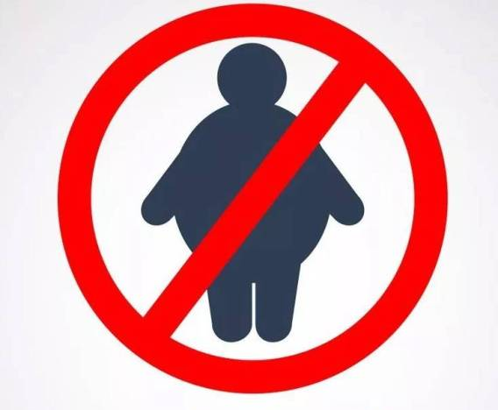
الإقتراحات والتوصيات
عدم وصف الشخص السمين بعبارات التجريح والإستهزاء التي تسيء لذاته و تزيد من حالته النفسية.
التشجيع على ممارسة الرياضة لكل الفئات العمرية لأنها علاج نفسي وجسدي.
الغذاء المتوازن والرياضة لابد أن يكون أسلوب حياة صحي منذ الطفولة وليس فقط في مرحلة معينة لتخفيض الوزن و الحصول على الرشاقة.
المساندة النفسية من طبيب مختص أو مرشد نفسي لتقديم المساندة النفسية المستمرة للتعامل مع السمنة والسيطرة عليها.

Slide 10

التشجيع على السلوك الصحي بالمدارس وذلك من خلال برامج صحية خاصة للتعامل مع الموضوع.
نشر الثقافة العامة والسلوكيات المناسبة في البيت، المدرسة ووسائل الإعلام لمحاربة السمنة ونشر السلوك الصحي وتعزيز ممارسة الرياضة مع التعريف بأخطار السمنة على الصحة النفسية والجسمية للفرد.

Slide 11
المصادر
مجلة العلوم اإلنسانية المجلد02 / العـــدد:
21( 0202 )ص 587 – 820
جميع الحقوق محفوظة © حقوق النشر 2022 | e3arabi
educational-sciences/تأثير-السمنة-على-الصحة-النفسية/
mental.mawdoo3.com/n/تأثير-السمنة-على-الصحة-النفسية

Slide 12
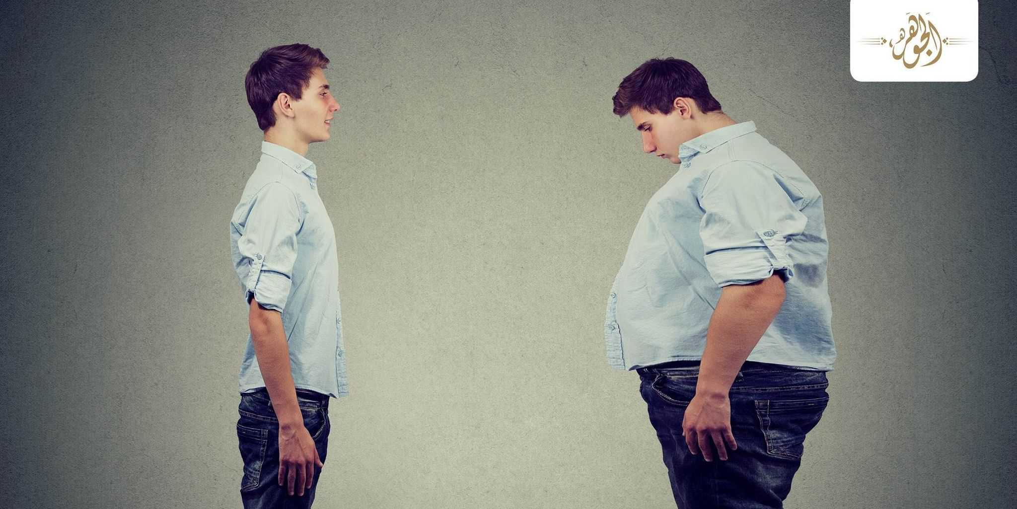

Slide 13
عمل الطالبة: تاشا المصري
الصف: الثامن (ح)
شكرا للإستماع

